Slide 1


Tájékoztató fejlesztésről - Szalkszentmárton Homokpuszta Zártkerti fejlesztés
- a 1568-9/2018/HERMAN számú szerződéshez

Slide 2
A támogatási cél:
zártkerti besorolású földrészletek mezőgazdasági hasznosítását segítő, infrastrukturális hátterét biztosító fejlesztés,
Alcél:
külterületen elhelyezkedő zártkerti út, földút, valamint a zártkerti csapadékvíz elvezetést biztosító (nyílt, felszíni) csatornahálózat karbantartásához kapcsolódó költségek
vadkerítés létesítése, vadgazdálkodási elemek építése
A beszerzési eljárásban a legalacsonyabb összegű árajánlatot adó céggel kötött szerződést az önkormányzat. Teljesítésként 2019. április 5. került megjelölésre, mely napon a készre jelentésről megkaptuk az értesítést a Soltút Kft-től. A műszaki átadásra 2019. április 10-én került sor.

Slide 3
Részletesen a tevékenységek
Meglévő földút nyesése/ rendezése 217 méter hosszon, 3 méter szélesen és átlag 15 cm mélyen 98 m³
Fejtett föld elszállítása , gépjárműre rakás és elszállítása 98 m³
Tükör készítése tömörítéssel 465 méter hosszon és 3 méter szélesen, + ívek, tömörítéssel 1431 m²
Mechanikai stabilizáció készítése 0/80 jelű tört anyagból 632 méter hosszon, + ívek, 15 cm vtg.-ban, 3 méter szélesen 291 m³
Mechanikai stabilizáció készítése M 22 jelű tört anyagból 261 méter hosszon, 5 cm vtg.-ban, + ívek, 3 méter szélesen meglévő útalapra 42 m³
Mechanikai stabilizáció készítése M 22 jelű tört anyagból 632 méter hosszon, + ívek, 5 cm vtg.-ban, 3 méter szélesen új útalapra 95 m³
Padka igazítása gépi és kézi erővel 1-1 m szélesen 893 méter hosszon és 10 cm vtg-ban 1786 m²
vadkerítés létesítése 500 fm hosszban, 1,6 m földfeletti magassággal 500 fm
A helyi közfoglalkoztatási programban részt vevők közül 8 fő dolgozott a kézi munkálatok végzésében. – padka igazítás

Slide 4
A fejlesztés eredménye
A fejlesztés eredménye nemcsak a zártkert tulajdonosok, hanem az egész település számára hasznos. A pozitív környezeti hatás mellett a kertek folyamatos művelésére ösztönzi a tulajdonosokat, hiszen a vadvédelmi kerítés mérsékli a károkat. A társadalmi környezetre pozitív hatást gyakorol az infrastruktúra fejlesztése. A jobb megközelíthetőség a tanyasi kirekesztettség fogalmát mérsékli a területen.
A természeti környezet megóvásával egybekötött infrastrukturális fejlesztés gazdaságélénkítő hatást eredményez és közel 45 ingatlan értékét növeli. A gazdák jobb körülmények között tudják megközelíteni földjeiket és a járművek állagának megőrzéséhez is hozzájárul az épített út. Hatékonyabban tudja végezni munkáját a tűzoltóság, a polgárőrség, a rendőrség és a posta is.
A természeti környezet megóvásával párosuló infrastrukturális fejlesztés mindenki számára fontos tényező.

Slide 5
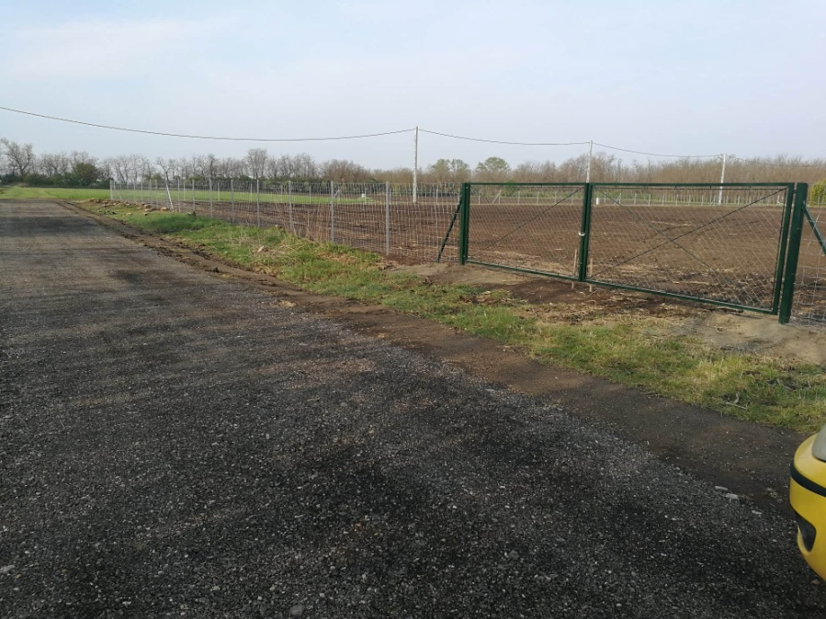
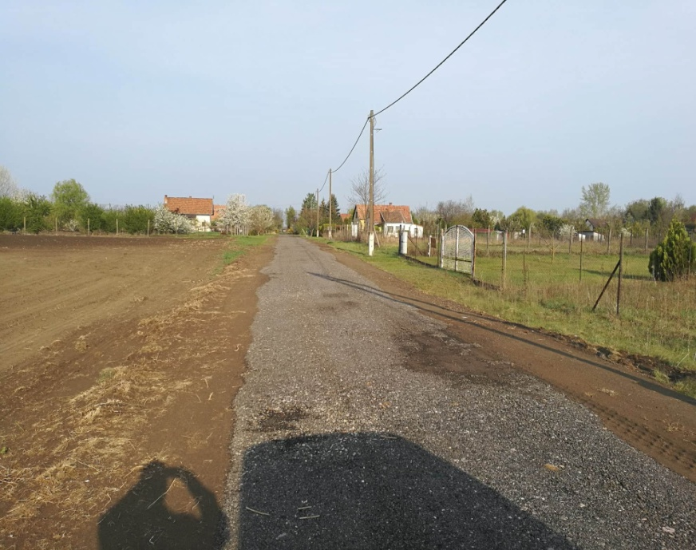
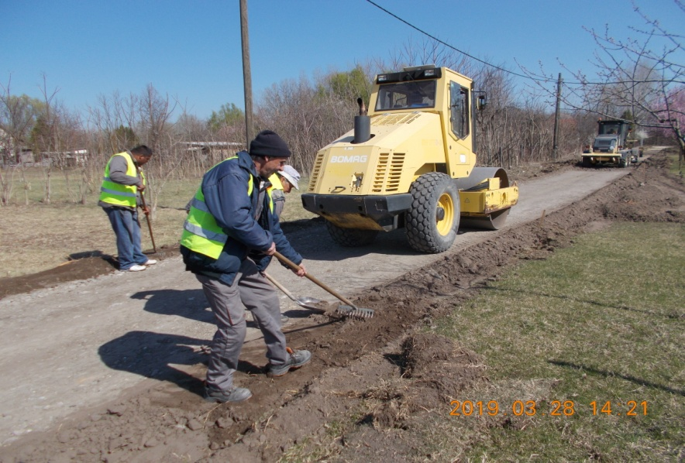
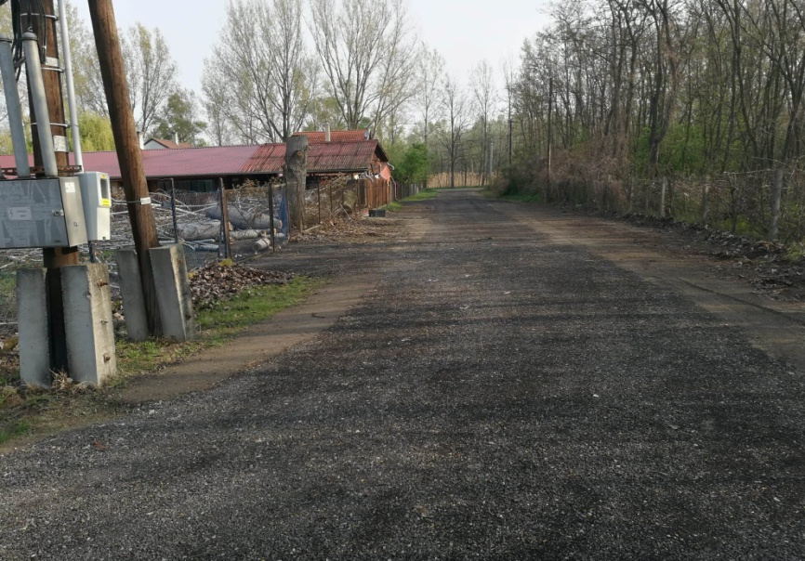
A fejlesztés eredménye képekben

Slide 6
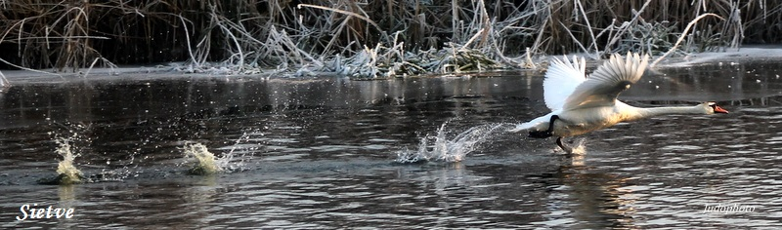
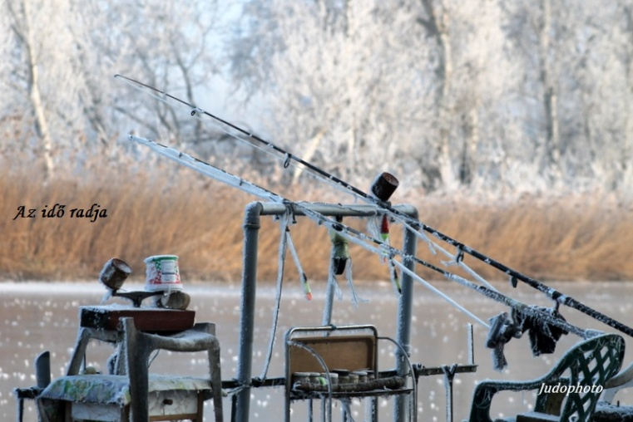

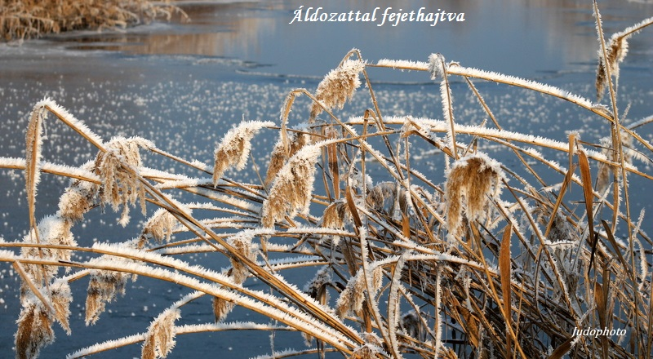
Köszönjük a támogatást
és örüljünk együtt
az elért eredményeknek!
Köszönöm megtisztelő figyelmüket!
Káposztás Tibor

